Slide 1
Муниципальное образовательное учреждение Дополнительного образования «Центр внешкольной работы «Юность» г.Комсомольск-на-Амуре 2022г.
Тайм-менеджмент как технология эффективного управления временем

Slide 15
Появление дел в этом квадранте следует избегать!

Slide 29
Техника Pomodoro
Метод помидора — это «система 25 минут» Франческо Чирилло. «Помидором» называют отрезок времени в 30 минут — 25 минут на работу и пять минут на отдых. Вы работаете 25 минут, делаете пятиминутный перерыв, затем снова уходите в работу. Через каждые четыре повтора — перерыв 30 минут. Кстати, таймер называется «помидорным» потому, что Франческо Чирилло вначале использовал небольшой кухонный таймер в виде помидора.

Slide 30
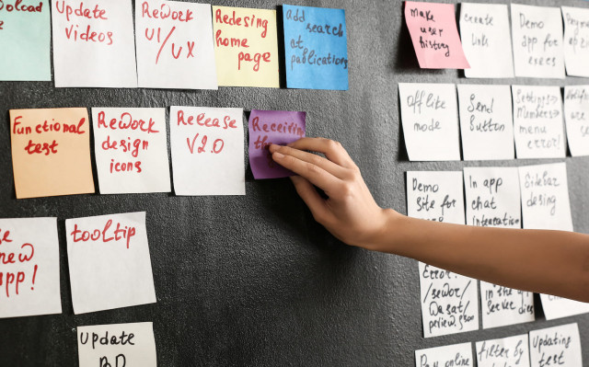
Канбан
Это метод организации работы, чтобы распределять нагрузку между людьми и делать работу точно в срок. Метод помогает видеть нарастающий темп работы и ничего не забывать. Классический канбан — это таблица с тремя столбцами «Нужно сделать», «В работе» и «Сделано». Но столбцов может быть и больше, например, по количеству этапов в вашем проекте или на производстве, а их названия также могут меняться по усмотрению компании. Все дела по умолчанию заносятся в первый столбец отдельной строкой или на отдельном стикере, карточке. Потом они перетаскиваются из одного в другой, пока, не попадут в последний столбец. Благодаря такому «перетаскиванию» можно легко отследить прогресс отдельного человека и всей команды.

Slide 31
Список использованных источников:
https://infourok.ru/webinar/1649.html// Видеолекция «Тайм-менеджмент или искусство управления своим временем».

